Slide 1
2021心血管磁共振分会年会 疑难病例挑战
病例五

Slide 2
病 史
患者，男，23岁，活动后心悸、 气短4天。
既往：自幼体育成绩较差，易饥饿。
查体：肝肋下3cm, 脾肋下1cm，双下肢轻度可凹性水肿。

Slide 3
辅助检查
生化：ALT 452U/L；心肌酶：CK 2888U/L，CKMB-mass 6.2μg/L，cTnI 1.465μg/L，NT-proBNP 1032pg/ml，BNP 1381.73pg/ml；
心电图：房扑2：1下传，HR 143bpm；监护示BP 86/55mmHg，予100J同步电复律一次，电转复成功，心悸症状好转。

Slide 4
辅助检查
超声心动图：心肌病变，心肌病变，左室增大，左室收缩功能减低，LVEF 31%（M型），41%（单平面法），右室收缩功能减低，左室限制性舒张功能减低，中度三尖瓣关闭不全，轻度肺高压，估测肺动脉收缩压39mmHg，微量心包积液。
肌电图：轻度肌源性损害。

Slide 5
影像资料

Slide 6
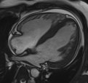
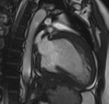
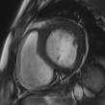
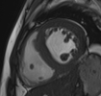
电影序列

Slide 7
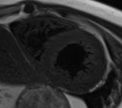
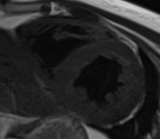
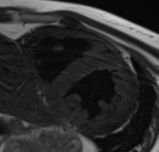
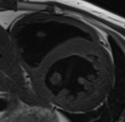
T2黑血序列

Slide 8
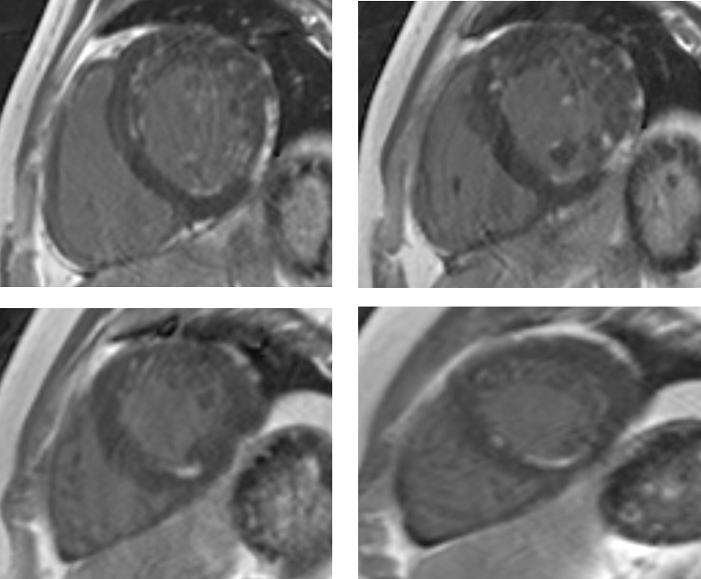
延迟强化序列

